Slide 1
JAVA 기초
배열
KISM

Slide 2
자바
이차원 배열
이차원 배열이란?
1차원 배열안에 1차원 배열이 있는 것이 2차원 배열
1
0
2
1
3
i
2
3
i배열의 0번째 인덱스 배열의 2번째 값
4

Slide 3
자바
이차원 배열
3행 2열의 2차원 배열 생성
intArray
intArray[0][1] | intArray[0][2]
intArray[0]
intArray[1]
intArray[2]
intArray[1][1] | intArray[1][2]
intArray[2][1] | intArray[2][2]

Slide 4
자바
이차원 배열
intArray
intArray[0][1] | intArray[0][2]
intArray[0]
intArray[1]
intArray[2]
intArray[1][1] | intArray[1][2]
intArray[2][1] | intArray[2][2]
2차원 배열의 length
- intArray.length -> 2 차원 배열의 행의 개수 = 3
- intArray[1].length -> 1번째 행의 열의 개수 = 2

Slide 5
자바
이차원 배열
5행 5열 크기의 2차원 배열 array를 선언하고 1~25까지 초기화 하세요.
ex) array[0][0] = 1; array[4][4]=25;
1 | 2 | 3 | 4 | 5
6 | 7 | 8 | 9 | 10
11 | 12 | 13 | 14 | 15
16 | 17 | 18 | 19 | 20
21 | 22 | 23 | 24 | 25

Slide 6
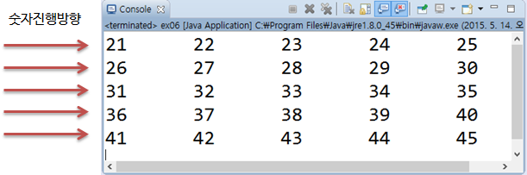
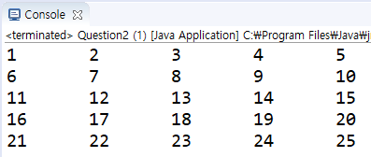
자바
이차원 배열
Array를 다음과 같이 출력하세요.

Slide 7
자바
이차원 배열
5행 5열 크기의 2차원 배열 array를 선언하고 21 ~ 45까지 초기화 하세요.
21 | 22 | 23 | 24 | 25
26 | 27 | 28 | 29 | 30
31 | 32 | 33 | 34 | 35
36 | 37 | 38 | 39 | 40
41 | 42 | 43 | 44 | 45

Slide 8
자바
이차원 배열
Array를 다음과 같이 출력하세요.

Slide 9
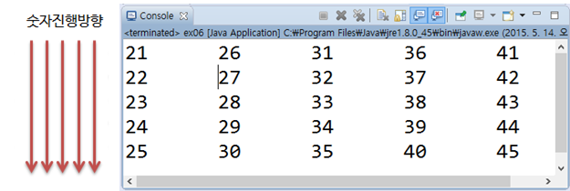
자바
이차원 배열
Array를 다음과 같이 출력하세요.

Slide 10
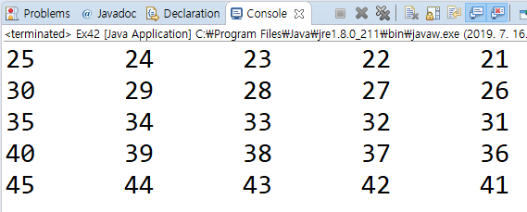
자바
이차원 배열
Array를 다음과 같이 출력하세요.
숫자진행방향

Slide 11
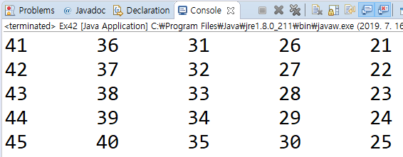
자바
이차원 배열
Array를 다음과 같이 출력하세요.

Slide 12
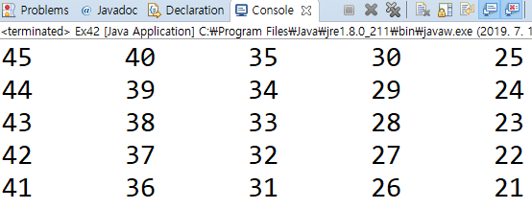
자바
이차원 배열
Array를 다음과 같이 출력하세요.

Slide 13
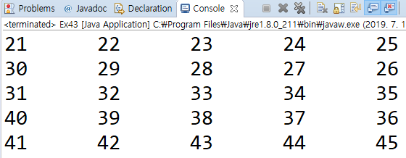
자바
이차원 배열
Array를 다음과 같이 출력하세요.

Slide 14
감사합니다
자바
* 다음 시간에 배울 내용
- String Method

